Slide 1


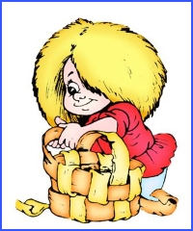

«Малюк Брауні»
ДИВОВИЖНИЙ СВІТ КАЗОК НАРОДІВ ЄВРОПИ
(англійська народна казка)

Slide 2
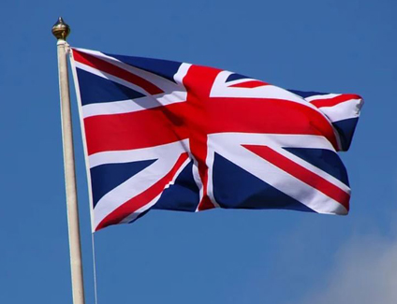
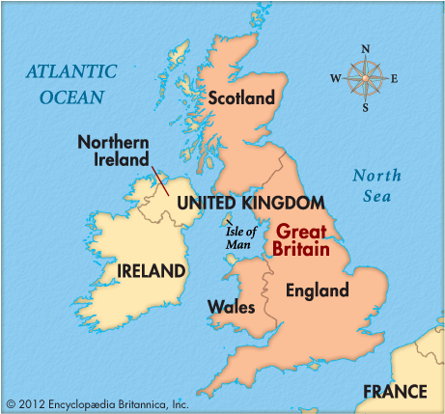

Великобританія

Slide 3

Англійські народні казки
Вони більш приземлені і добрі, в них не робиться акцент на жадібності або честолюбстві.
В них добре проявляється характерний англійський гумор.
У англійських казок не завжди трапляється хороший кінець. А деякі історії закінчуються сумно й іноді жорстоко.

Slide 4
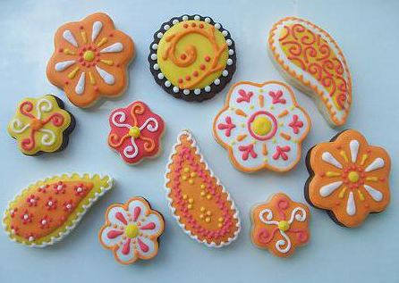
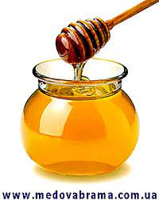
Брауні – англійський домовик
Вважають, що брауні з’являються для того, щоб допомогти впоратися з тяжкою та нудною роботою; але їм у жодному разі не можна платити за це.
Найбільше вони полюбляють фігурне печиво зі свіжозмеленого, ще теплого борошна, підсмажене на вугіллі і змащене медом. Домогосподарки, приготувавши цю страву, клали її там, де брауні міг її знайти.

Slide 5


Читаємо правильно
Брауні Крихітні Збиткують
Домовик Смішні Роботящі
Чоловічок Симпатичні Відчайдушні
Хазяїн Вередливі Доброчесний
Люстро Бешкетник Похмурий
Витівник Насуплений Каптур

Slide 6

Слухаємо казку

Slide 7

Встанови правильну послідовність
1) Дівчата-служниці.
2) Брауні в доброму і поганому гуморі.
3) Бешкетник і витівник Робін Гуд.
4) Брауні із Корнуелі.
5) Хто такі брауні?
6) Звільнений брауні.

Slide 8
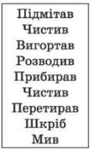
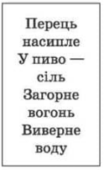
Брауні
ДОБРИЙ
ПОГАНИЙ

Slide 9
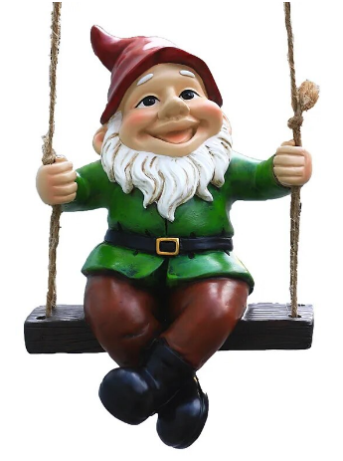
Пісенька Брауні
Гойдалося і виспівувало:
О горе мені, о горе!
Не впав ще в землю жолудь,
Що в небо підніметься дубом
Й піде на гойдливу колиску,
Що буде гойдати малятко,
Котре з часом стане хлопчиськом
Й відпустить на волю мене.
О горе мені, о горе!

Slide 10

Молодці!
Дякую за роботу!

